Slide 1
Ayudantía 09
Temas:
GUI

Slide 2
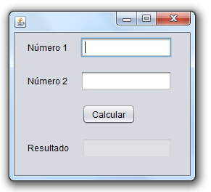
GUI

Slide 3
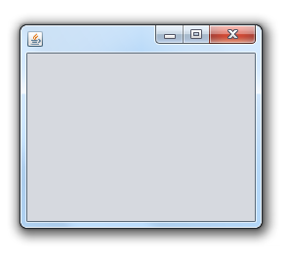
GUI (JFrame)
API:
http://docs.oracle.com/javase/1.4.2/docs/api/javax/swing/JFrame.html

Slide 4
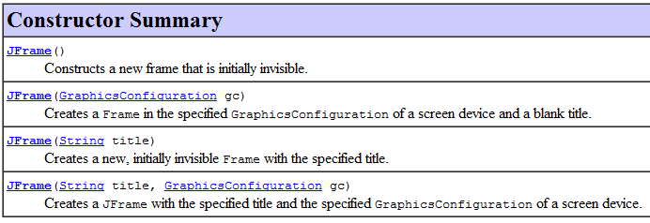
GUI (JFrame)
Constructores
Ejemplo:
(Se creará una nueva ventana (JFrame) con el título “Mi nueva Ventana”)

Slide 5

GUI (JFrame)
Métodos importantes
Ejemplo:
(Define que terminará el proceso del JFrame cuando éste se cierre)
Ejemplo:
(Define que la VENTANA estará en la posición (100,150) de la pantalla y tendrá de ancho y alto 500)
Ejemplo:
(Define que la forma de agregar elementos a la VENTANA será especificando su posición en ésta)

Slide 6
GUI (JFrame)
Métodos importantes
Ejemplo:
(Se mostrará la VENTANA)

Slide 7
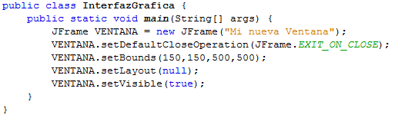
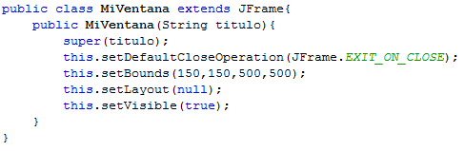
GUI (JFrame)
Ejemplo funcional (1)
Ejemplo funcional (2)

Slide 8
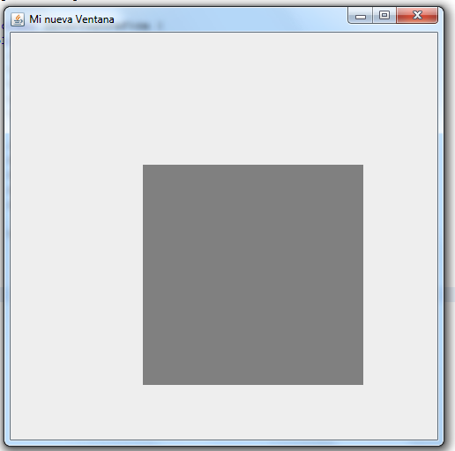
GUI (JPanel)

Slide 9
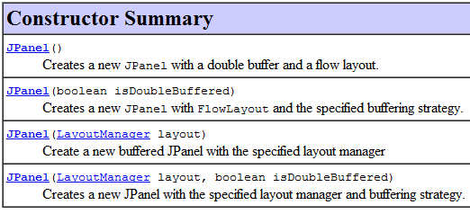
GUI (JPanel)
Constructores
Ejemplo:

Slide 10


GUI (JPanel)
Métodos importantes
setBounds y setLayout
Ejemplo:
Ejemplo:
(El color del PANEL será GRIS)
setVisible
Ejemplo:

Slide 11

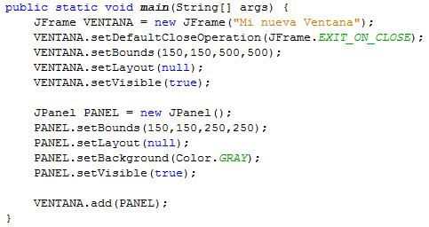
GUI (JPanel)
Agregar el JPanel al JFrame
En JFrame:
Entonces:

Slide 12
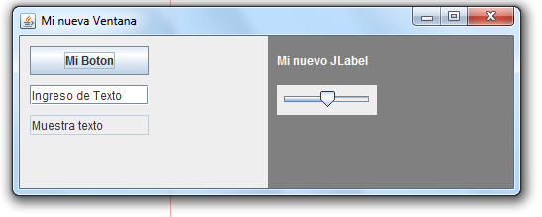
GUI (Componentes)
JButton
JLabel
JTextField
JSlider

Slide 13
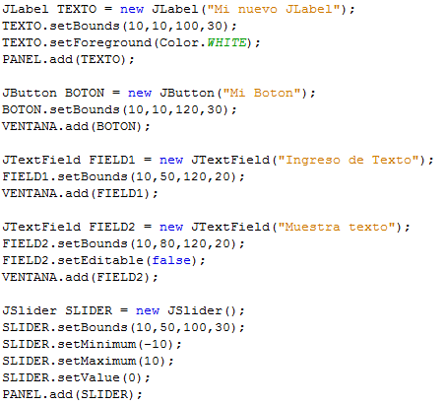
GUI (Componentes)
En código:
JLabel
JButton
JTextField
JTextField
JSlider

